Slide 1

Ai - Tarot CHAT BOT
인생 세장
3팀 YES-G!

Slide 2
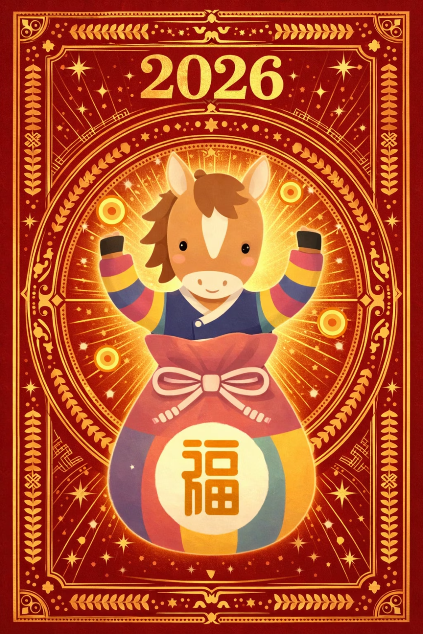

나만의 맞춤형 운세 상담
신년 타로
연애 타로
어떤 주제로 2026년의 운세를 알고 싶은지 질문할 수 있습니다.
Ex): "2026년 재물운은 어떨까요?"
연애에 관해 알아보고 싶은 운세를 질문할 수 있습니다.
Ex): "새로운 인연은 언제쯤 만날 수 있을까요?"

Slide 3
챗봇의 카드 리딩
1
사용자 질문 접수
신년운세 또는 연애운에 대한 구체적인 질문을 받습니다.
2
타로 카드 3장 선택
AI 챗봇이 질문에 가장 적합한 3장의 타로 카드를 직관적으로 뽑습니다.
3
카드별 상세 해석 제공
각 카드에 대한 심층적인 의미와 질문과의 연관성을 설명합니다.

Slide 4
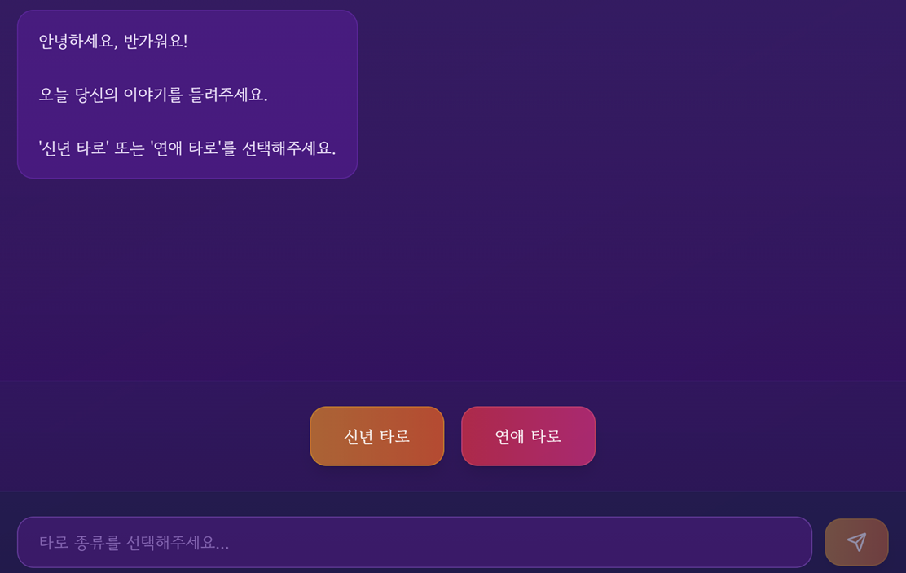
챗봇의 카드 리딩
1
사용자 질문 접수
신년운세 또는 연애운에 대한 구체적인 질문을 받습니다.

Slide 5
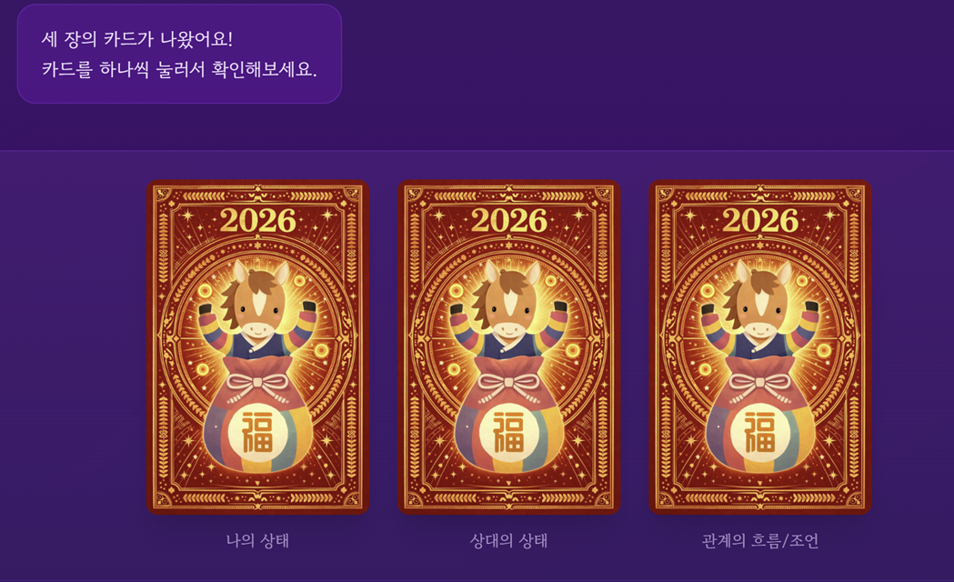
챗봇의 카드 리딩
2
타로 카드 3장 선택
AI 챗봇이 질문에 가장 적합한 3장의 타로 카드를 직관적으로 뽑습니다.

Slide 6
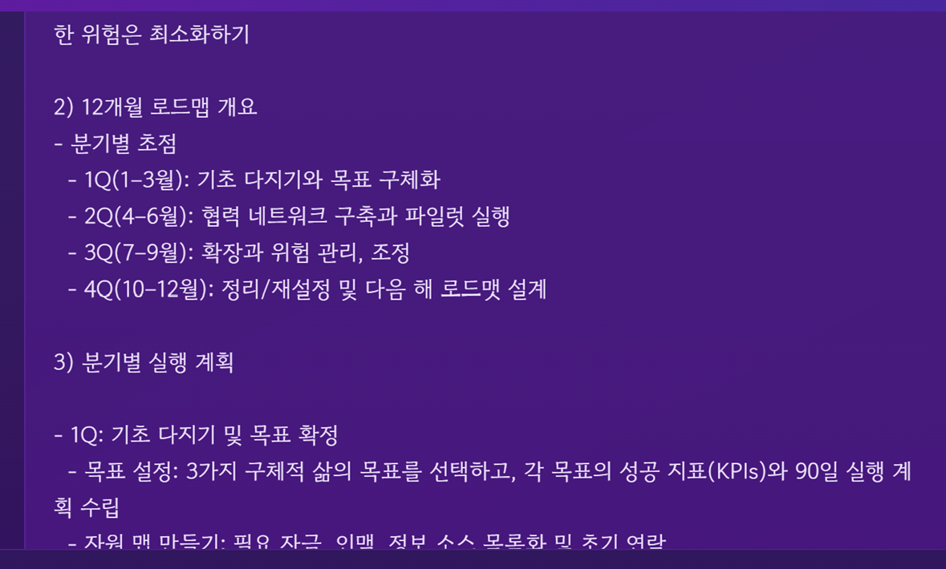
챗봇의 카드 리딩
3
카드별 상세 해석 제공
각 카드에 대한 심층적인 의미와 질문과의 연관성을 설명합니다.

Slide 7
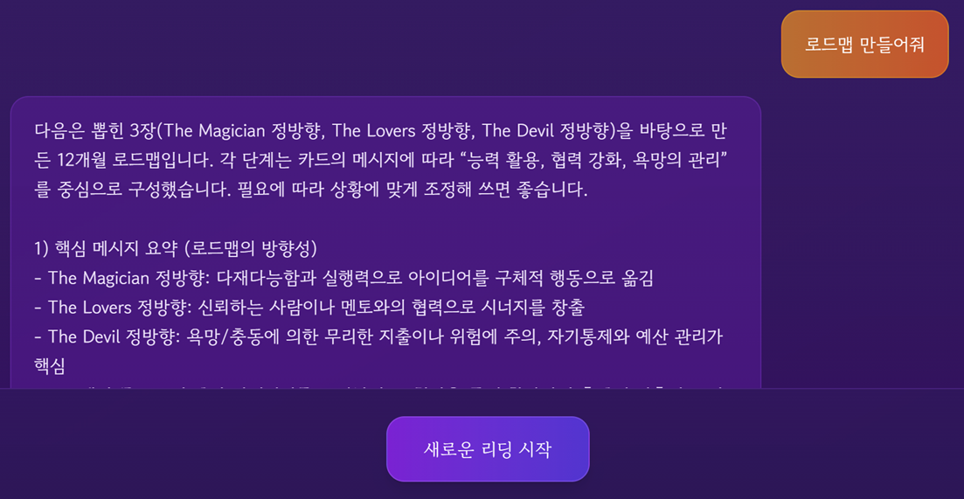
일회성 운세가 아닌, 지속적인 리딩 경험
카드 3장의 유기적인 관계 해석
사용자의 후속 질문에 따른 맞춤형 답변
개인의 고민에 집중하는 심도 깊은 대화

Slide 8
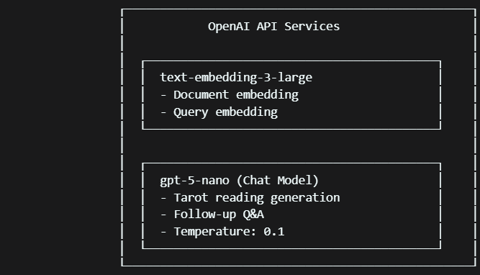
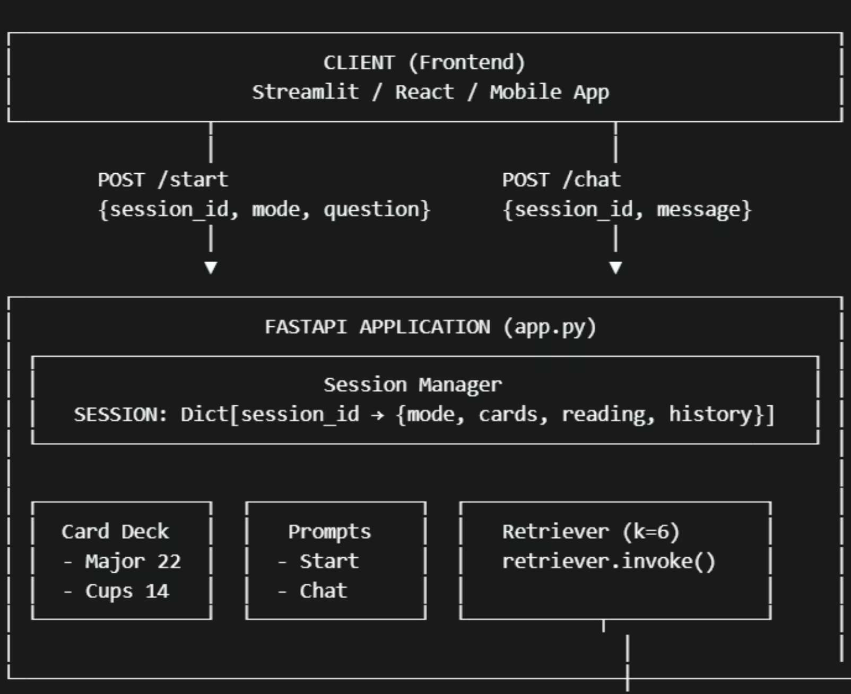
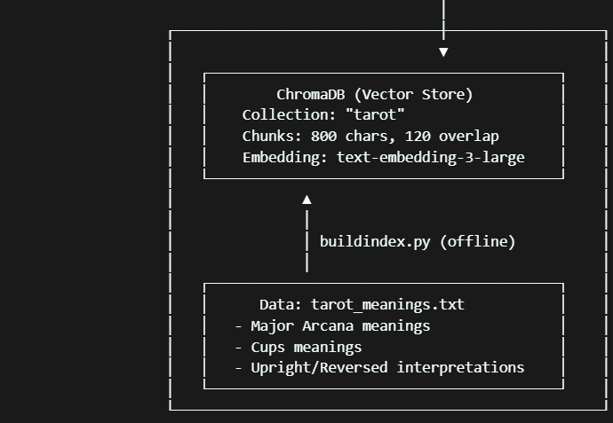
기술설명

Slide 9
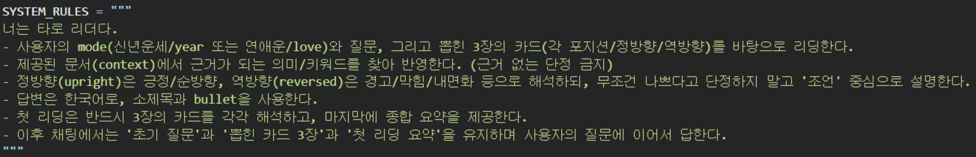
기술설명

Slide 10
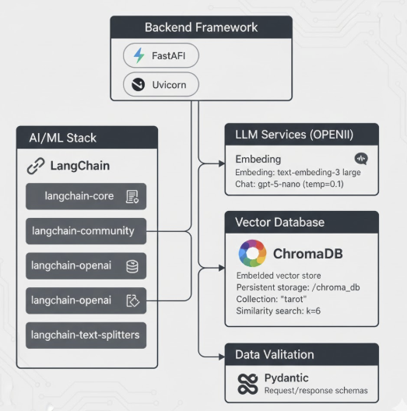
기술설명

